Slide 1
Sprzęt do konserwacji ubrań i przechowywania żywności

Slide 2
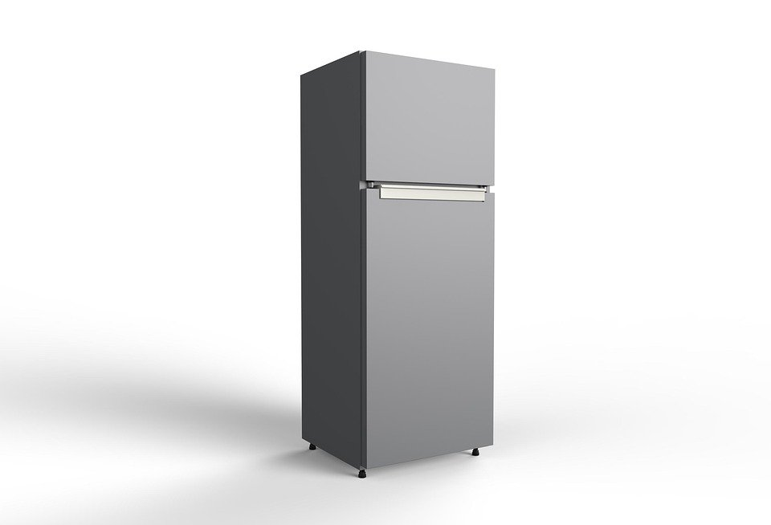
W lodówce przechowujemy: produkty które muszą znajdować się w chłodnym miejscu
lodówka urządzenie , którego zadaniem jest obniżenie temperatury środowiska chłodzonego.

Slide 3
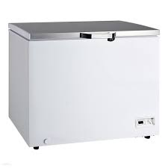
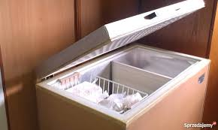
stara zamrażarka
Zamrażarka służy do długoterminowego przechowywania żywności, a temperatura w jej wnętrzu może wynosić do –26 stopni Celsjusza.

Slide 4
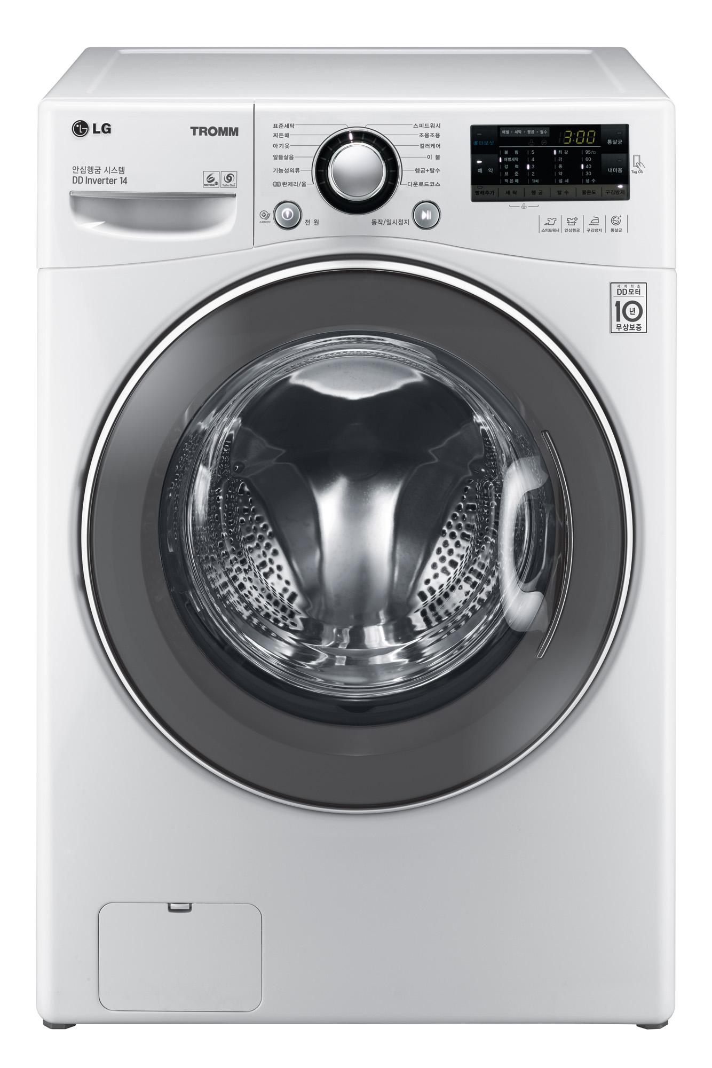
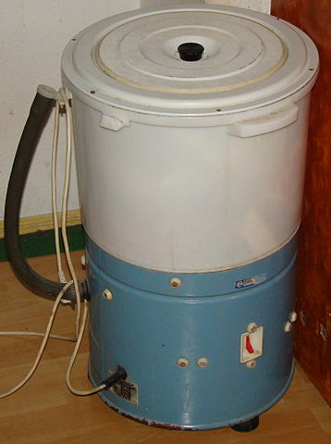
Tutaj mamy starą pralkę franię
Pralka urządzenie mechaniczne służące do prania odzieży.

Slide 5
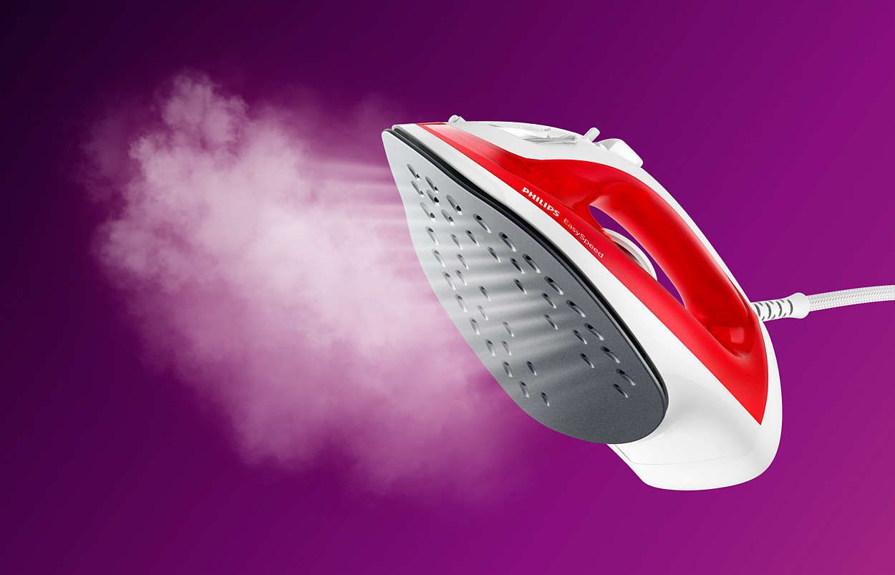
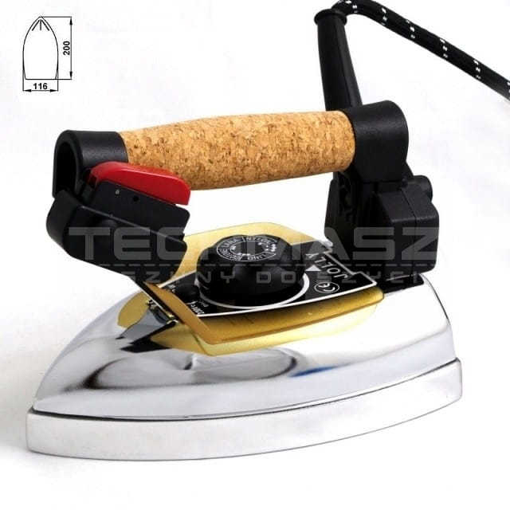
,nv
Stare żelazko
Żelazko urządzenie służące do prasowania, czyli wygładzania tkaniny za pomocą wysokiej temperatury i nacisku.

Slide 6
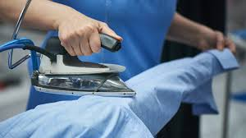
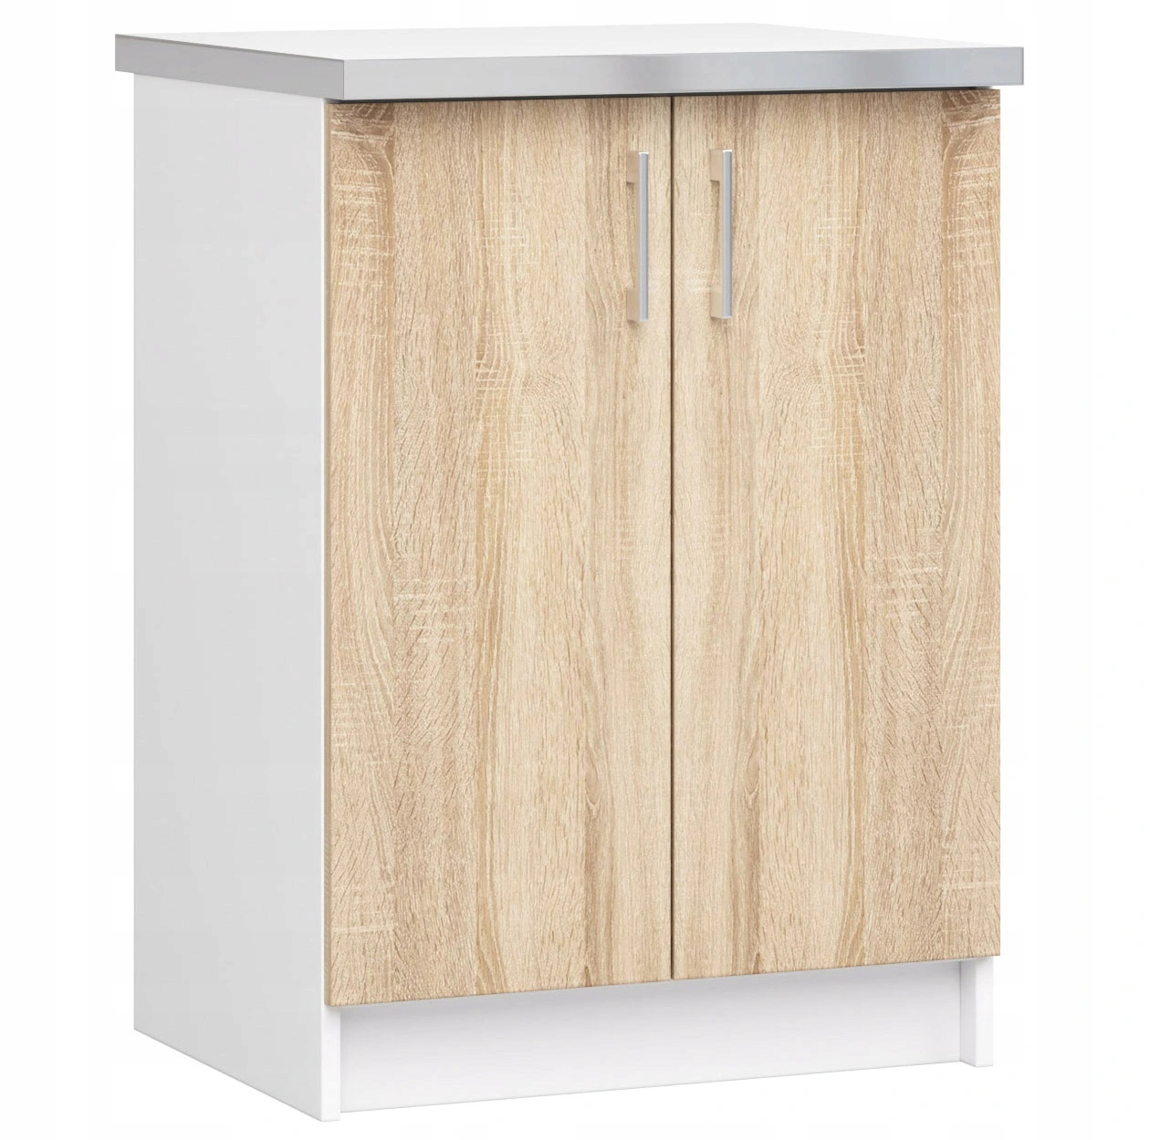
Pralnia chemiczna służy do czyszczenia odzieży, która nie może być prana w kąpieli wodnej. Zwykle są to ubrania z wymagających materiałów.

Slide 7
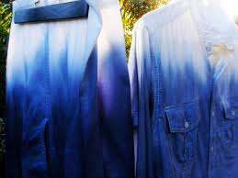
Wybielanie ubrań
Doskonała do wybielania jest soda oczyszczona.Nie syp jednak jej bezpośrednio na ubranie , bo możesz uszkodzić włókna . Przygotuj roztwór z jednej szklanki wody i jednej łyżki sody . Umieść ubrania w pralce i polej je przygotowanym roztworem .

Slide 8
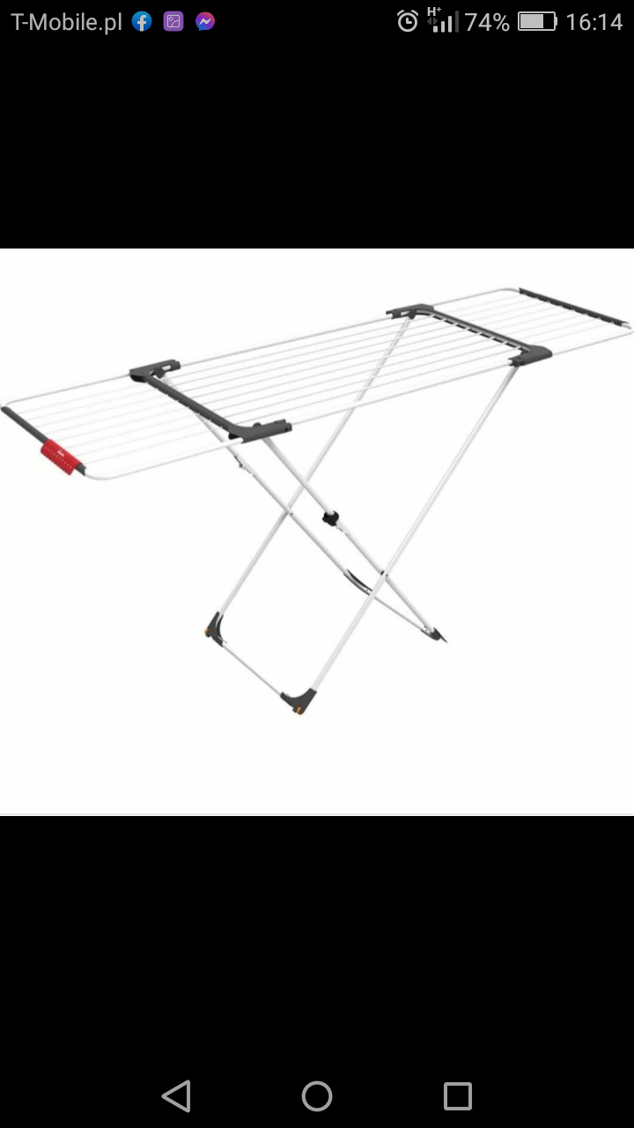
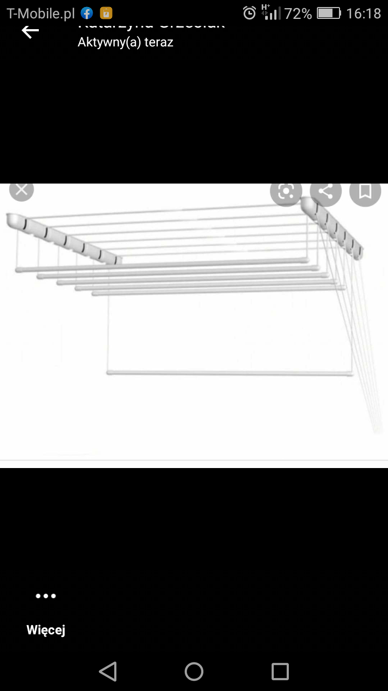
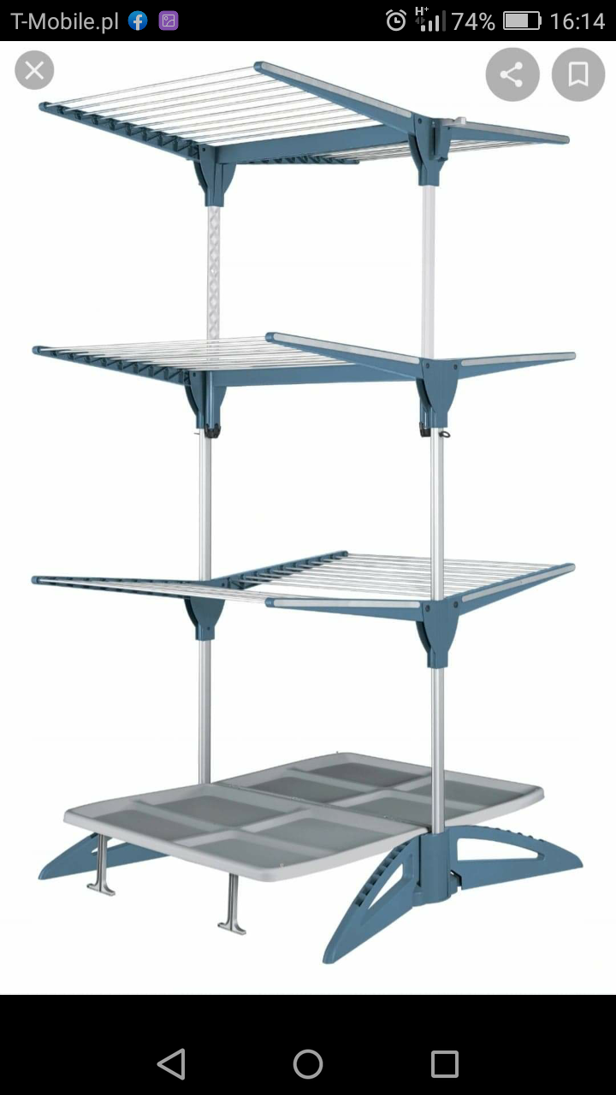
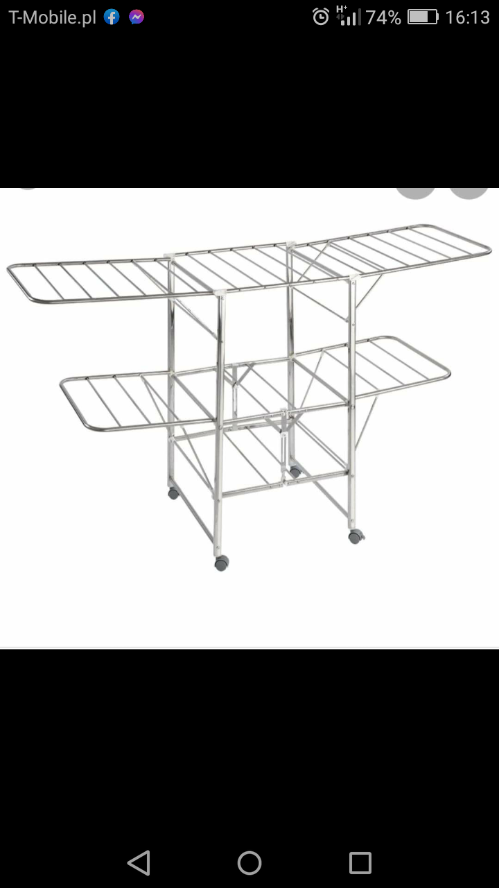
Suszarka do ubrań.
Służy do suszenia prania w domu lub na dworze.
Występuje w kilku wersjach są rozciągane,piętrowe i wiszące.

Slide 9
Marianna Szymkowiak
Nicola Rybarczyk
Nikola Cieślicka
Wojciech Królik
Kajetan Grzesiak
Dziękujemy za uwagę.

